Slide 1
VIOLENCIA
4° TRIMESTRE
2023

Slide 2
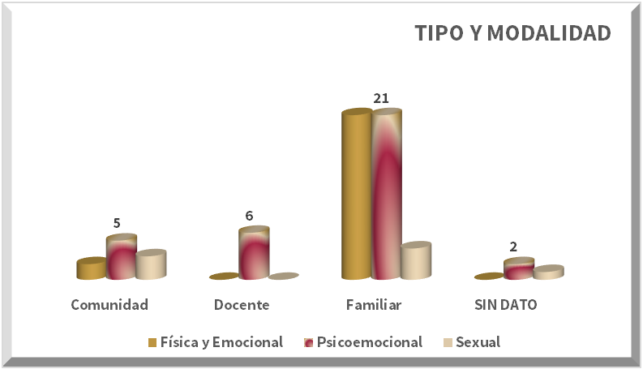
VIOLENCIA Doméstica
Alcaldía | Octubre | Noviembre | Diciembre | Total
Álvaro Obregón | 1 | 1 | 0 | 2
Azcapotzalco | 1 | 0 | 1 | 2
Benito Juárez | 2 | 0 | 0 | 2
Coyoacán | 0 | 4 | 1 | 5
Cuajimalpa | 1 | 0 | 0 | 1
Cuauhtémoc | 4 | 3 | 2 | 9
Estados de la Republica | 2 | 4 | 1 | 7
Gustavo A Madero | 1 | 2 | 2 | 5
Iztacalco | 2 | 0 | 1 | 3
Iztapalapa | 7 | 2 | 4 | 13
Magdalena Contreras | 1 | 2 | 0 | 3
Tláhuac | 1 | 0 | 0 | 1
Tlalpan | 3 | 0 | 0 | 3
Venustiano Carranza | 3 | 3 | 1 | 7
Xochimilco | 0 | 2 | 0 | 2
Total | 29 | 23 | 13 | 65
Se aprecia en la tabla que la violencia en el ámbito familiar continua en un 44%, mientras que el abuso a menores se ha incrementado 27.%
Tipo/Modalidad | Comunidad | Docente | Familiar | SIN DATO | Total
Física y Emocional | 2 | 0 | 21 | 0 | 23
Psicoemocional | 5 | 6 | 21 | 2 | 34
Sexual | 3 | 0 | 4 | 1 | 8
Total | 10 | 6 | 46 | 3 | 65

Slide 3
VIOLENCIA Doméstica (Medidas de Protección)
Alcaldía | Octubre | Noviembre | Diciembre | Total
Álvaro Obregón | 131 | 64 | 83 | 278
Azcapotzalco | 86 | 32 | 66 | 184
Benito Juárez | 48 | 25 | 41 | 114
Coyoacán | 125 | 45 | 64 | 234
Cuajimalpa | 35 | 23 | 44 | 102
Cuauhtémoc | 113 | 50 | 98 | 261
Gustavo A Madero | 195 | 108 | 168 | 471
Iztacalco | 91 | 52 | 63 | 206
Iztapalapa | 301 | 161 | 194 | 656
Magdalena Contreras | 59 | 28 | 28 | 115
Miguel Hidalgo | 57 | 37 | 53 | 147
Milpa Alta | 18 | 10 | 19 | 47
Tláhuac | 80 | 56 | 83 | 219
Tlalpan | 128 | 54 | 95 | 277
Venustiano Carranza | 87 | 45 | 50 | 182
Xochimilco | 62 | 29 | 56 | 147
Total | 1,616 | 819 | 1,205 | 3,640
Las alcaldías con mayor índice en Iztapalapa con el 18. %, Gustavo A. Madero con 12.9% y en Álvaro Obregón con un 7.6%.
El género más afectado sigue siendo las mujeres con un 81.8% y los hombres con 16.8%.
Edad/Sexo | 0 a 12 años | 13 a 20 años | 21 a 61 años | Sin dato | Total
Hombre | 234 | 11 | 345 | 16 | 606
Mujer | 1,184 | 45 | 1,715 | 32 | 2,976
Sin dato | 19 | 14 | 23 | 2 | 58
Total | 1,437 | 70 | 2,083 | 50 | 3,640

Slide 4
VIOLENCIA Contra Mujeres Adultas Mayores
Alcaldía | Octubre | Noviembre | Diciembre | Total
Álvaro Obregón | 1 | 0 | 3 | 4
Benito Juárez | 1 | 0 | 0 | 1
Coyoacán | 0 | 0 | 1 | 1
Cuauhtémoc | 1 | 0 | 1 | 2
Estados de la Republica | 1 | 0 | 0 | 1
Iztapalapa | 1 | 2 | 4 | 7
Miguel Hidalgo | 0 | 0 | 1 | 1
Tlalpan | 1 | 0 | 2 | 3
Xochimilco | 1 | 0 | 0 | 1
Total | 7 | 2 | 12 | 21
Tipo /Modalidad | Comunidad | Familiar | Total
Física y Emocional | 8 | 11 | 19
Patrimonial | 0 | 1 | 1
Psicoemocional | 1 | 0 | 1
Total | 9 | 12 | 21

Slide 5
Registro de llamadas de VIOLENCIA
Alcaldía | Octubre | Noviembre | Diciembre | Total
Álvaro Obregón | 0 | 1 | 0 | 1
Azcapotzalco | 1 | 1 | 0 | 2
Benito Juárez | 1 | 2 | 0 | 3
Coyoacán | 0 | 2 | 2 | 4
Cuajimalpa | 0 | 0 | 1 | 1
Cuauhtémoc | 2 | 1 | 2 | 5
Estados de la Republica | 3 | 0 | 0 | 3
Iztacalco | 1 | 0 | 0 | 1
Iztapalapa | 2 | 2 | 3 | 7
Magdalena Contreras | 0 | 2 | 0 | 2
Tlalpan | 1 | 0 | 0 | 1
Venustiano Carranza | 0 | 0 | 1 | 1
Xochimilco | 0 | 1 | 1 | 2
Total | 11 | 12 | 10 | 33
Las alcaldías Cuauhtémoc e Iztapalapa tuvieron el mayor número de registro de llamadas de violencia. Violencia familiar con 84.8% y el 93% son llamadas de mujeres.
Edad/Sexo | Hombre | Mujer | Total
13 a 20 años | 0 | 1 | 1
21 a 61 años | 10 | 21 | 31
62 o mas | 0 | 1 | 1
Total | 10 | 23 | 33

Slide 6
FEMINICIDIO
Alcaldía | Octubre | Noviembre | Diciembre | Total
Álvaro Obregón | 8 | 5 | 2 | 15
Azcapotzalco | 3 | 1 | 4 | 8
Benito Juárez | 0 | 0 | 2 | 2
Coyoacán | 4 | 1 | 3 | 8
Cuajimalpa | 5 | 0 | 3 | 8
Cuauhtémoc | 9 | 3 | 9 | 21
Gustavo A Madero | 8 | 3 | 13 | 24
Iztacalco | 3 | 1 | 1 | 5
Iztapalapa | 19 | 5 | 22 | 46
Magdalena Contreras | 2 | 0 | 3 | 5
Miguel Hidalgo | 2 | 3 | 1 | 6
Milpa Alta | 3 | 0 | 2 | 5
Tláhuac | 4 | 0 | 5 | 9
Tlalpan | 10 | 1 | 7 | 18
Venustiano Carranza | 7 | 1 | 9 | 17
Xochimilco | 9 | 0 | 9 | 18
Total | 96 | 24 | 95 | 215
Podemos observar, mayor prevalencia en la comunidad, sobre todo en las alcaldías de Iztapalapa, Gustavo A Madero, Cuauhtémoc
Las mujeres de 21 a 61 años requieren el mayor apoyo en este tema.
Edad/Sexo | 0 a 12 años | 13 a 20 años | 21 a 61 años | 62 años en adelante | Sin dato | Total
Mujer | 6 | 3 | 202 | 1 | 1 | 213
Sin dato | 0 | 0 | 2 | 0 | 0 | 2
Total | 6 | 3 | 204 | 1 | 1 | 215

Slide 7
https://www.google.com/maps/d/u/0/edit?mid=1hxqW2wOJzQ8G8d8vz8SxR3-WXXP4VRc&usp=sharing

Slide 8
GRACIAS

